Slide 1
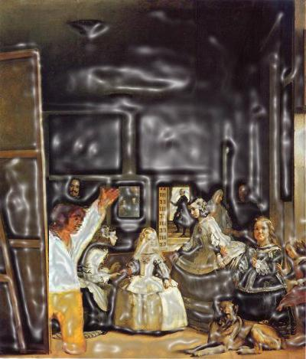
Los Milagros del arte
Kyra Ellis-Moore y Julian Roberson

Slide 2
Escena 1
¡Qué pasará allí! ¿Quien será?
Text

Slide 3
Escena 2
¡Solo quedan dos minutos más! Tenemos que ganar.

Slide 4
Escena 3
¡Más energía! No tenemos mucho tiempo para trabajar en la obra.

Slide 5
Escena 4
¡No sé si reír o llorar!

Slide 6
Escena 5
¡Oye! ¡Oye! ¿A dónde vas? ¿Es que estás sordo? ¡No puedes irte! Queda mucho trabajo por hacer. ¡Te estoy hablando!

Slide 7
Escena 6
¿Quién será? Creo que he visto esa cara antes.

Slide 8
Escena 7
¿Quién sería ese hombre? Estoy seguro de haberlo visto antes.

Slide 9
Escena 8
¡Claro que tengo confianza en ti y tu arte!

Slide 10
Escena 9
¿Has estado bebiendo?

Slide 11
escena 10
Mi tarea aquí está completa. Lucia y Aarón se han enamorado otra vez e Ignacio no va a seguir siendo tan exigente. Nos vemos.

